Slide 1

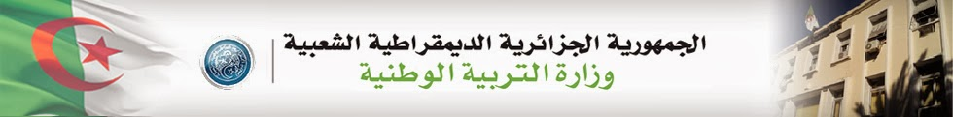
مديرية التربية لولاية برج بوعريريج
مفتشية التعليم المتوسط لمادة الفيزياء
المقاطعة ( 02 )
عرض تقديمي حول:
دافعة أرخميدس
من إعداد مجموعة من أساتذة متوسطات المقاطعة 02

Slide 2
الميدان الثالث: الظواهر الميكانيكية
المستوى: الرابعــة متوســط
الكفاءة الختامية: يحل مشكلات من الحياة اليومية متعلقة بالحالة الحركية للأجسام باعتبارها جمل ميكانيكية موظفا المفاهيم المرتبطة بالقوة والتوازن
الوضعية التعلمية 04: دافعة أرخميدس في السوائل المــدة: 03 سا
مركبات الكفاءة:
يوظف مفهومي الجملة الميكانيكية والقوة لتحديد الأفعال المتبادلة بين الأجسام المادية باعتبارها جمل ميكانيكية
يوظف مفهوم القوة لنمذجة حالات التوازن المألوفة

Slide 3
معايير ومؤشرات التقويم:
مع1:يطبق شرط التوازن في حالة الجسم المغمور في السائل
يحدد خصائص شعاع " دافعة أرخميدس" المطبقة على جسم مغمورة في الماء
يحدد العوامل المؤثرة في شدة دافعة أرخميدس"
يكتب علاقة التوازن لجسم صلب مغمور كلية داخل السائل
يحدد شرط توازن جسم يطفو فوق سطح الماء
مع2: يعين شدة دافعة أرخميدس
يعين تجريبيا شدة دافعة أرخميدس
يميز بين ثقل الجسم ودافة أرخميدس
مع3: يوظف قوة "دافة أرخميدس" في التمييز بين طبيعة المواد
يقارن بين كثافة الأجسام الصلبة باستخدام "دافعة أرخميدس"
يعين تجريبيا كثافة جسم صلب
أنماط من الوضعيات التعلمية :
طرح مشكلة الأجسام التي تغوص والتي تطفو في الماء ومنه:
اكتشاف وجود دافعة أرخميدس وقياس شدتها
دراسة تجريبية للعوامل المؤثرة في شدة دافعة أرخميدس
دراسة تجريبية حول توازن الجسم الطافي
الموارد المعرفية
دافعة أرخميدس في السوائل
(1 خصائص دافعة أرخميدس:
- الحامل- الجهة- الشدة- نقطة التأثير
الثقل الظاهري لجسم
(2العوامل المؤثرة في شدة دافعة أرخميدس
(3 - شرط توازن جسم مغمور
- شرط توازن جسم طافي في سائل

Slide 4
نبذة عن العالم أرخميدس
ARCHIMED
العالم أرخميدس
أرخميدس هو عالم يوناني ولد وعاش ومات قبل الميلاد قبل قرنين من الزمان، (212 ق,م) اكتشف الكثير من الاختراعات، ووضع قوانين في الرياضيات لا زالت صحيحة ونعمل بها وله مقولة شهيرة «أعطوني نقطة ارتكاز واحدة لأرفع لكم الأرض»
وعندما طلب منه الملك هيرون معرف إن كان التاج ذهبا خالصا أو يخالطه بعض الفضة اكتشف قانون الدافعة وهو يستحم وخرج عاريا إلى الملك ليخبره بما اكتشف.

Slide 5
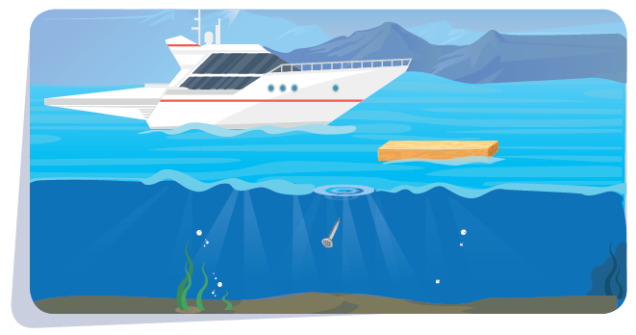
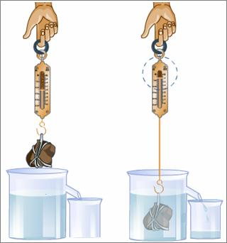
سير الوضعية التعلمية
الوضعية الجزئية:
  هل سألت نفسك يوما كيف تطفو قطعة الخشب والسفينة على سطح الماء، رغم تأثير فعل الأرض على هذه الأجسام (الثقل)؟
  - ما هو شرط توازن السفينة على سطح الماء؟
  ترك فرصة للتلاميذ من اجل صياغة فرضياتهم
خصائص دافعة أرخميدس:
نشاط1:
نحقق التركيب التجريبي الموضح في الشكل المقابل:
قس شدة ثقل الجسم في الهواء.
قس شدة ثقل الجسم في الماء
قس شدة ثقل الماء المزاح.
ماذا تلاحظ؟

Slide 6




الملاحظة:
الثقل الحقيقي | الثقل الظاهري | الثقل الحقيقي -الثقل الظاهري | ثقل الماء المزاح
$$P_{ap}=1,8N$$
$$P=2N$$
$$0,2N$$
$$0,2N$$
مؤشر الربيعة يتجه نحو الأعلى.
الخيط عمودي على سطح الماء الساكن
الثقل الحقيقي – الثقل الظاهري = ثقل الماء المزاح،

Slide 7
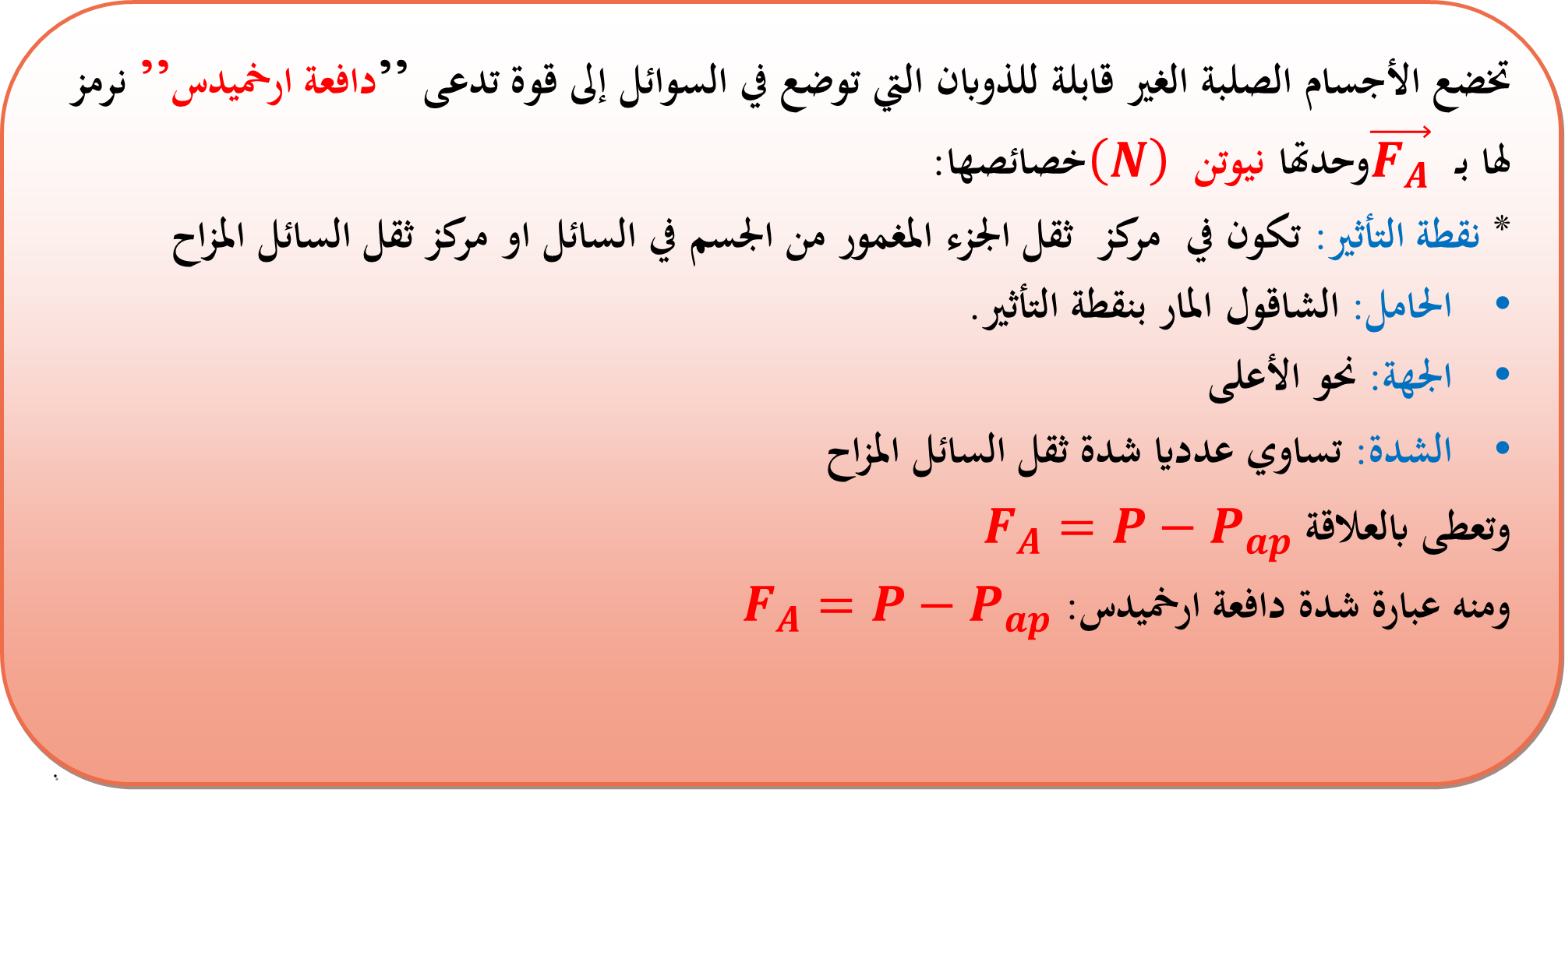
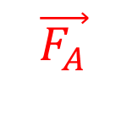
النتيجـة:
تخضع الأجسام الصلبة الغير قابلة للذوبان التي توضع في السوائل إلى قوة تدعى ’’دافعة ارخميدس’’ نرمز لها بـ $\vec{F_{A}}$ وحدتها نيوتن $\left(N\right)$ خصائصها:
* نقطة التأثير: تكون في مركز ثقل الجزء المغمور من الجسم في السائل او مركز ثقل السائل المزاح
الحامل: الشاقول المار بنقطة التأثير.
الجهة: نحو الأعلى
الشدة: تساوي عدديا شدة ثقل السائل المزاح
وتعطى بالعلاقة ${F_{A}=P−P}_{ap}$
ومنه عبارة شدة دافعة ارخميدس: $F_{A}=P−P_{ap}$
.
$$\vec{F_{A}}$$

Slide 8
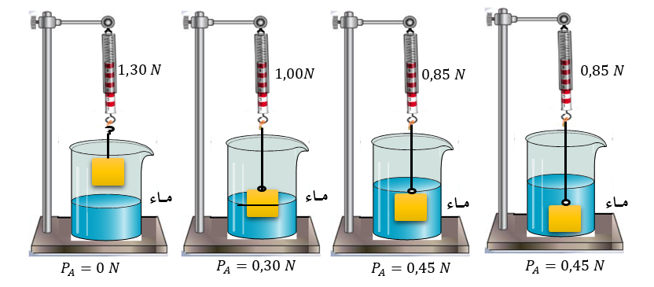
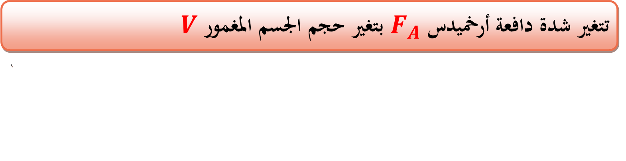
2- العوامل المؤثرة في شدة دافعة أرخميدس:
نشاط2: حجم الجسم المغمور
نعيد التجربة السابقة باستخدام أسطوانة حجمها مختلف عن الأولى ماذا تلاحظ؟ وماذا تستنتج؟
الملاحظة: نلاحظ تزايد في شدة دافعة أرخميدس كلما زاد حجم الجزء المغمور من الجسم وعندما يغمر الجسم كليا لا تتغير قيمة دافعة ارخميدس
النتيجـة:
تتغير شدة دافعة أرخميدس $F_{A}$ بتغير حجم الجسم المغمور $V$
.

Slide 9
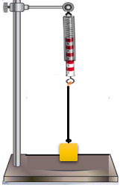
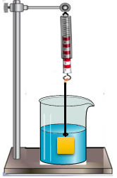
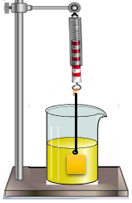


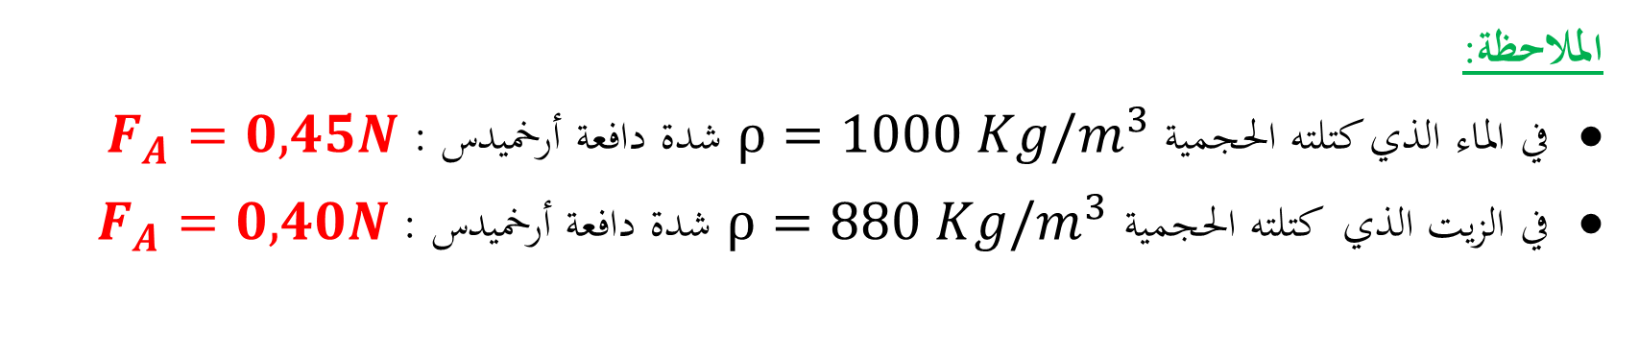
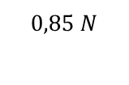
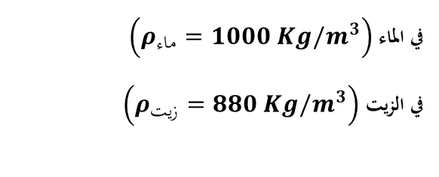

نشاط3: الكتلة الحجمية للسائل
نعيد التجربة السابقة باستبدال الماء بالزيت ماذا تلاحظ؟
$$1,30 N$$
$$0,85 N$$
$$0,90N$$
في الماء $\left(ρ_{ماء}=1000 Kg/m^{3}\right)$
في الزيت $\left(ρ_{زيت}=880 Kg/m^{3}\right)$
مـــاء
زيت
الملاحظة:
في الماء الذي كتلته الحجمية $ρ=1000 Kg/m^{3}$ شدة دافعة أرخميدس : $F_{A}=0,45N$
في الزيت الذي كتلته الحجمية $ρ=880 Kg/m^{3}$ شدة دافعة أرخميدس : $F_{A}=0,40N$
النتيجة:
تتغير شدة دافعة أرخميدس $F_{A}$ بتغير الكتلة الحجمية للسائل $ρ$ونعبر عن ذلك رياضيا بالعلاقة:
$$F_{A}=m.g=ρVg$$
بحيث:
V(l) : حجم الجزء المغمور من الجسم = حجم السائل المزاح (kg/l) ρ : الكتلة الحجمية للسائل g (_{N/kg}) : الجاذبية الأرضية

Slide 10










3- شرط توازن جسم مغمور وجسم طافي في سائل:
$${\vec{F}}_{A}$$
نشاط4: يمثل الشكل ثلاثة أجسام مختلفة في كأس به سائل:
مثل القوى المؤثرة مبينا شرط توازن الجسم في كل حالة,
$${\vec{F}}_{A}$$
$$\vec{R}$$
$${\vec{F}}_{A}$$
$$\vec{P}$$
$$\vec{P}$$
$$\vec{P}$$
$$F_{A}=P$$
$$F_{A}=P$$
$$F_{A}<P$$
الملاحظة: عند التوازن تكون شدة ثقل الجسم تساوي شدة دافعة أرخميدس . P= Fa
* يطفو الجسم إذا كانت كتلته الحجمية)كثافته ( اقل من الكتلة الحجمية للسائل(كثافة السائل).
*يغوص الجسم إذا كانت Fa < P .

Slide 11
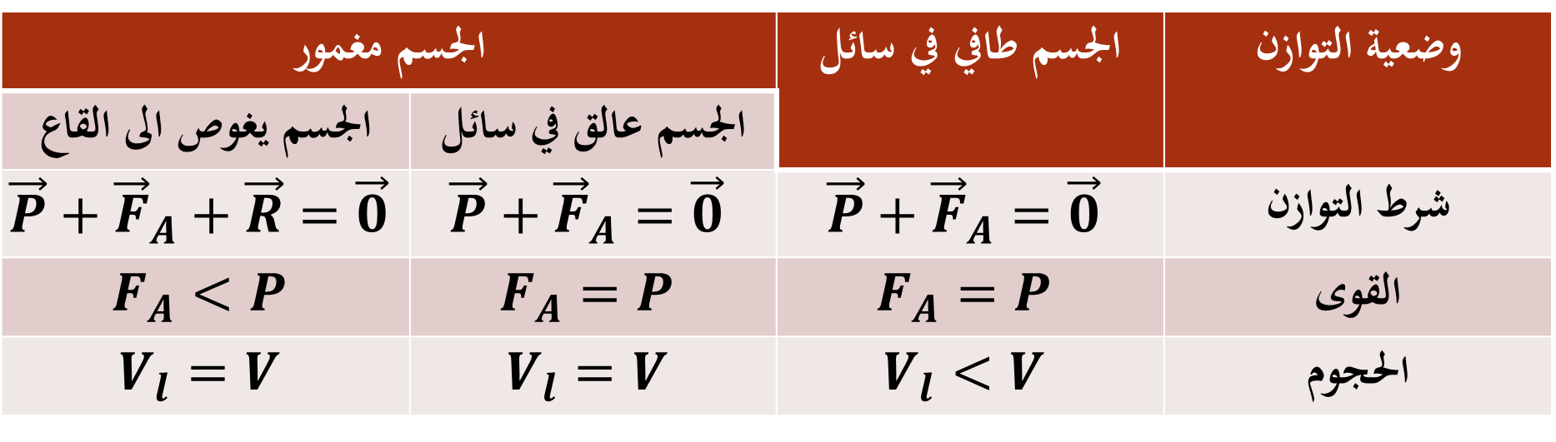
النتيجة: بتطبيق قانون التوازن في كل حالة (مجموع القوى المؤثرة على الجسم معدوم) نجد:
الجسم مغمور |  | الجسم طافي في سائل | وضعية التوازن
الجسم يغوص الى القاع | الجسم عالق في سائل
$$\vec{P}+{\vec{F}}_{A}+\vec{R}=\vec{0}$$ | $$\vec{P}+{\vec{F}}_{A}=\vec{0}$$ | $$\vec{P}+{\vec{F}}_{A}=\vec{0}$$ | شرط التوازن
$$F_{A}<P$$ | $$F_{A}=P$$ | $$F_{A}=P$$ | القوى
$$V_{l}=V$$ | $$V_{l}=V$$ | $$V_{l}<V$$ | الحجوم

Slide 12
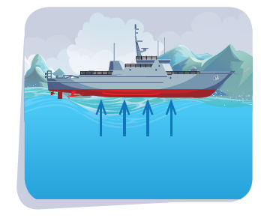

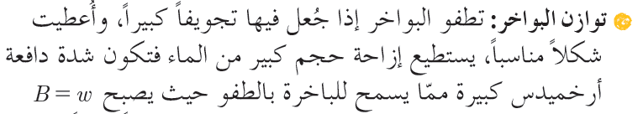
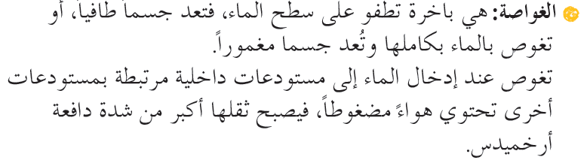
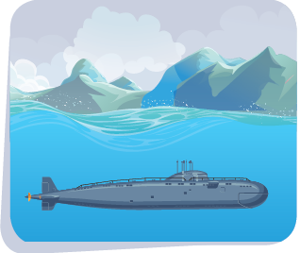
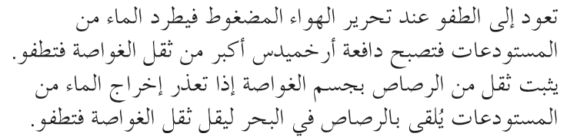

Slide 13
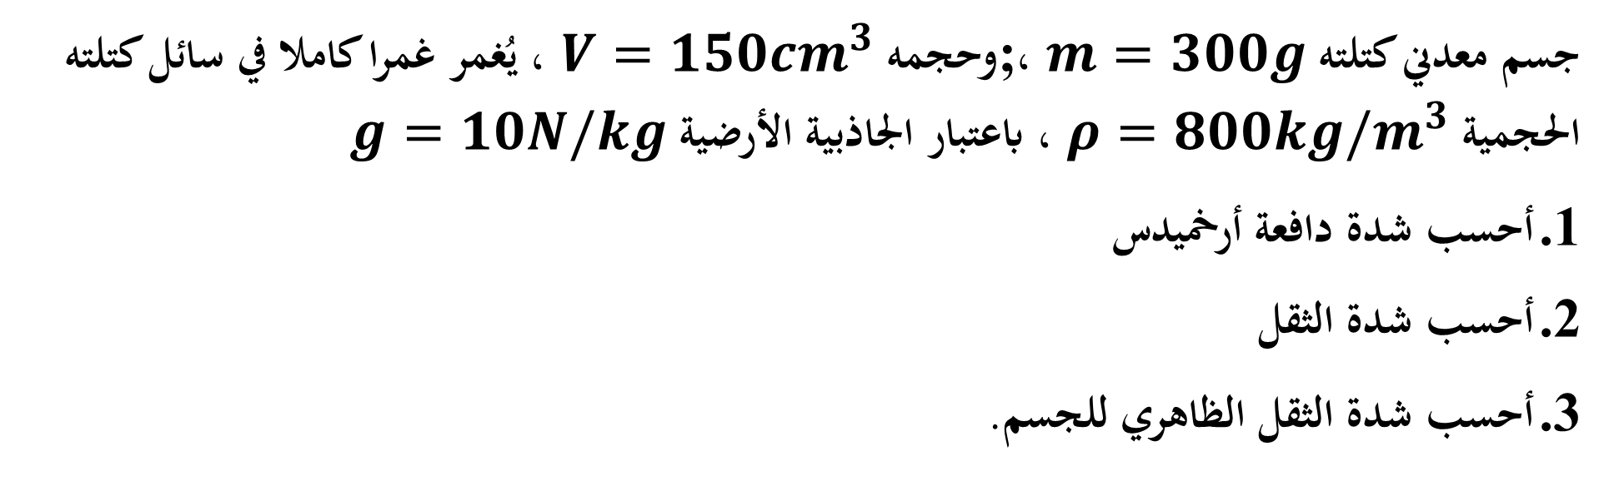
تقويم الموارد:
جسم معدني كتلته $m=300g$ ،;وحجمه $V=150{cm}^{3}$ ، يُغمر غمرا كاملا في سائل كتلته الحجمية $ρ=800kg/m^{3}$ ، باعتبار الجاذبية الأرضية $g=10N/kg$
أحسب شدة دافعة أرخميدس
أحسب شدة الثقل
أحسب شدة الثقل الظاهري للجسم.

Slide 14
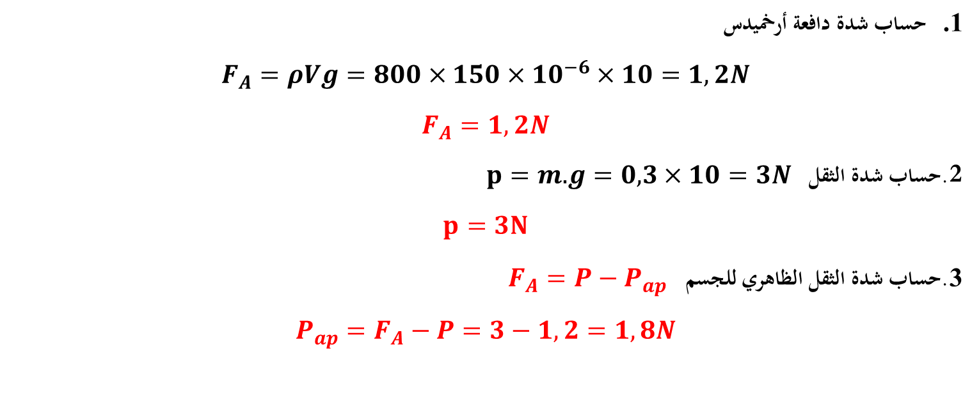
حل التقويم :
حساب شدة دافعة أرخميدس
$$F_{A}=ρVg=800×150×{10}^{−6}×10=1,2N$$
$$F_{A}=1,2N$$
2.حساب شدة الثقل$p=m.g=0,3×10=3N$
$$p=3N$$
3.حساب شدة الثقل الظاهري للجسم$F_{A}=P−P_{ap}$
$$P_{ap}=F_{A}−P=3−1,2=1,8N$$

Slide 15

انتهى

